Slide 1

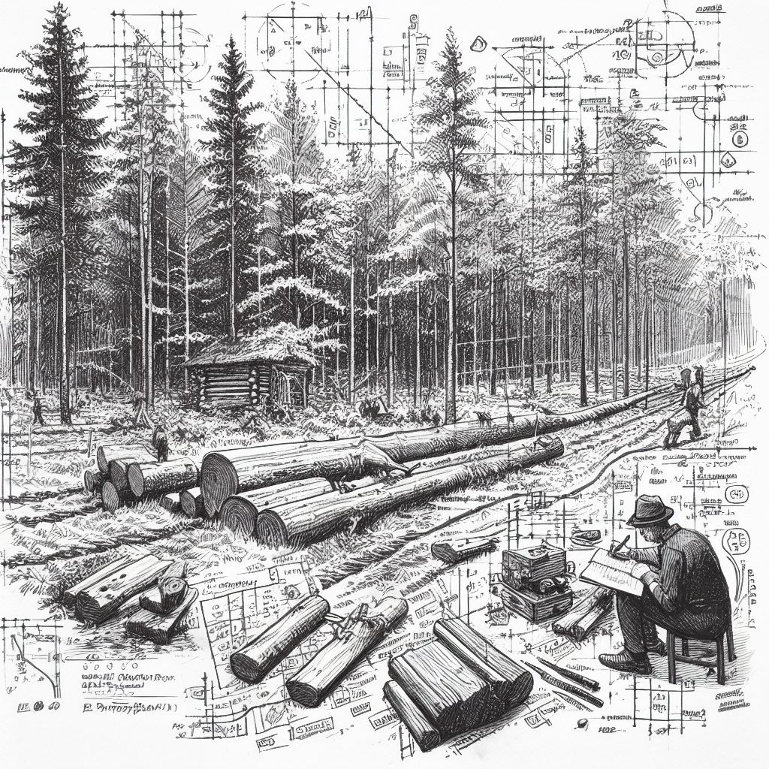
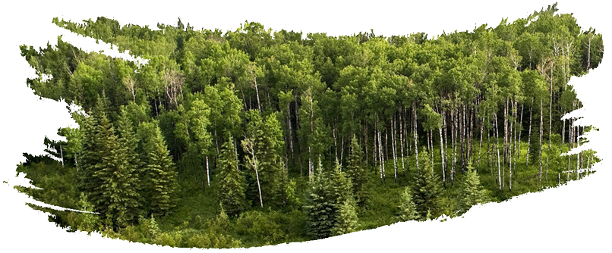

ΕΠΙΚΑΙΡΟΠΟΙΗΣΗ ΤΩΝ ΠΡΟΔΙΑΓΡΑΦΩΝ ΕΚΠΟΝΗΣΗΣ ΔΑΣΟΠΟΝΙΚΩΝ ΜΕΛΕΤΩΝ ΔΙΑΧΕΙΡΙΣΗΣ ΔΑΣΙΚΩΝ ΟΙΚΟΣΥΣΤΗΜΑΤΩΝ

Slide 2
Διαχείριση δασών, μια δυναμική διαδικασία
Αλληλεπιδρά με τα δεδομένα και τις απαιτήσεις κάθε εποχής.
Διέπεται όμως από βασικές αρχές όπως:
H αρχή της πολλαπλής χρήσης,
Η αρχή της αειφορίας,
Η αρχή της οικονομικότητας και
Η αρχή της σφαιρικής προσέγγισης και της ολοκληρωμένης διαχείρισης
Πολλαπλή χρήση : συνδυασμός συμβατών χρήσεων και υπηρεσιών
Αειφορία: λελογισμένη άσκηση της δασοπονίας στην σύγχρονη αντίληψη που δεν επικεντρώνεται πλέον σε έναν
πόρο (ξύλο), αλλά καλύπτει το σύνολο των δασικών λειτουργιών

Slide 3
Λειτουργίες του Δάσους
Παραγωγικές Λειτουργίες
Ξύλο και εν γένει δασική βιομάζα
Ρητίνη
Αρωματικά φυτά
Βοσκήσιμη ύλη
Μανιτάρια
Μελισσοκομία
Λειτουργίες
Αναψυχής
Αισθητική του τοπίου
Φυσικές εμπειρίες
Υγιεινή επίδραση
Άσκηση θήρας
Ορειβασία
Εναλλακτικός Τουρισμός
Προστατευτικές
Λειτουργίες
Διατήρηση άγριας ζωής
Προστασία υδρολογικού
κύκλου
Αύξηση της ανθεκτικότητας και μείωση της τρωτότητας σε απειλές
(Κλιματική κρίση, Πυρκαγιές, διάβρωση κλπ)
Δέσμευση διοξειδίου του άνθρακα

Slide 4
Λειτουργίες και στόχοι ως εργαλείο λήψης αποφάσεων
Κοινωνικό Εισόδημα
Δασική Παραγωγή
Δασική Αναψυχή
Προστασία Δασικών Οικοσυστημάτων
Ξύλο και εν γένει δασική βιομάζα
Βοσκήσιμη ύλη
Ρητίνη
Αρωματικά φυτά, μανιτάρια
Μελισσοκομία
Αισθητική τοπίου
Φυσικές εμπειρίες
Υγιεινή επίδραση
Ευκαιρίες θήρας
Ορειβασία, εναλλακτικός τουρισμός
Διατήρηση άγριας ζωής
Προστασία / δυναμικό διήθησης υδρολογικού κύκλου
Αύξηση της ανθεκτικότητας και μείωση της τρωτότητας στις απειλές (Διάβρωση, δασικές πυρκαγιές κλπ)
Δασόβιος & παραδασόβιος πληθυσμός
Ποιότητα ζωής
Προστασία Φυσικού Περιβάλλοντος

Slide 5
Χρονολόγιο Προδιαγραφών
1953
Εγκύκλιος 10223/958/1953
Το υφιστάμενο πλαίσιο προδιαγραφών εκπόνησης δασοπονικών μελετών (σύμφωνα με το άρθρο 63 παρ.1 του ΝΔ 86/69) ρυθμίζεται κυρίως από δυο εγκυκλίους του Υπουργείου Γεωργίας.
“Οδηγίαι συντάξεως διαχειριστικών εκθέσεων δημοσίων δασών και μη δημοσίων δασών”
1965
Εγκύκλιος 158072/1120/1965
Το 2018 εκδόθηκε η αρ. 166780/1619/25-4-2018 απόφαση ΥΠΕΝ με την οποία τροποποιήθηκε μερικώς η εγκύκλιος του 1965 βελτιώνοντας το πλαίσιο των τότε ισχυουσών προδιαγραφών σύνταξης των δασοπονικών μελετών.
“Προσωριναί πρότυποι τεχνικαί προδιαγραφαί εργασιών συντάξεως δασοπονικών και λοιπών μελετών”
2018
166780/1619/25.04.2018 απόφαση ΥΠΕΝ
Σήμερα η επικαιροποίηση των προδιαγραφών είναι μια απαραίτητη διαδικασία για τη βελτίωση της ποιότητας και της αποτελεσματικότητας αυτών των μελετών. Οι προδιαγραφές αυτές πρέπει να ανταποκρίνονται στις σύγχρονες ανάγκες και απαιτήσεις της δασοκομίας, καθώς και στις νέες επιστημονικές γνώσεις και τεχνολογίες
2023-24
Επικαιροποίηση προδιαγραφών

Slide 6
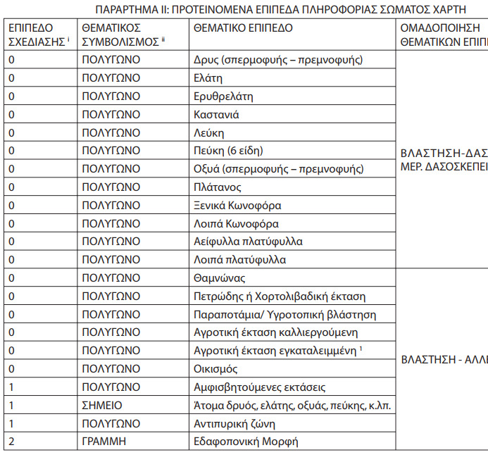
Με τις προηγούμενες προδιαγραφές:
Δεν ήταν σαφής ο τρόπος απεικόνισης της βλάστησης.
Αποτέλεσμα ήταν να δημιουργούνται δεκάδες επίπεδα θεματικών πληροφοριών, χωρίς σαφή κωδικοποίηση-τυποποίηση της βλάστησης.
Κατά συνέπεια ήταν δύσκολη και «ανασφαλής» η μαζική εξαγωγή δεδομένων για περαιτέρω επεξεργασία.

Slide 7
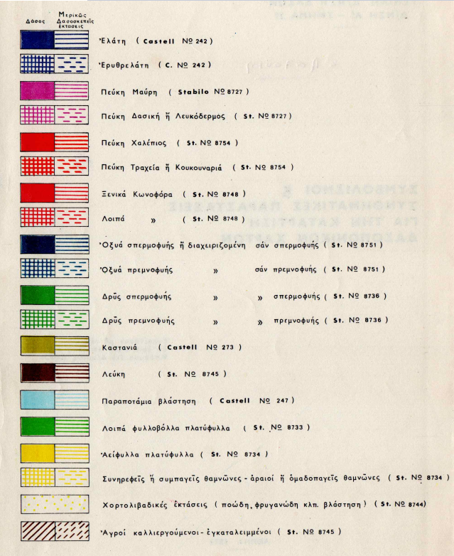

Βελτιώσεις χαρτογραφικής αποτύπωσης
Ο χρωματισμός και το στυλ εμφάνισης των διαφόρων ειδών βλάστησης μέχρι σήμερα στηρίζονταν στην προδιαγραφή του 1977 με αποτέλεσμα κάθε μελετητής να προσπαθεί να μετατρέψει μόνος του τα χρώματα από τις αποχρώσεις Castell & Stabilo σε ψηφιακή μορφή.

Slide 8
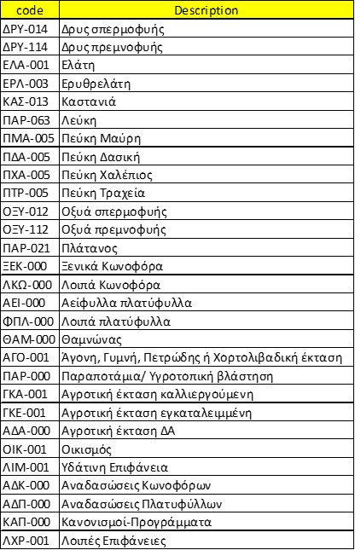
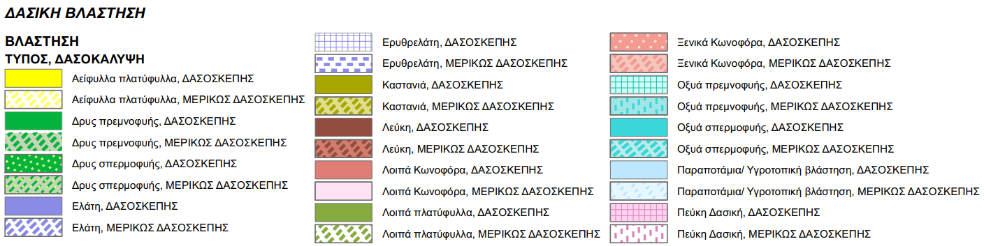
Βελτιώσεις χαρτογραφικής αποτύπωσης
Αντιστοίχιση Κωδικών ΣΑΠ
Προτείνεται :
Να τυποποιηθούν οι κωδικοί χρωμάτων και ο συμβολισμός της βλάστησης για την οποία χρησιμοποιούνται επιπλέον κωδικοί από το Συστήμα Απογραφής και Παρακολούθησης (ΣΑΠ) Δασών

Slide 9
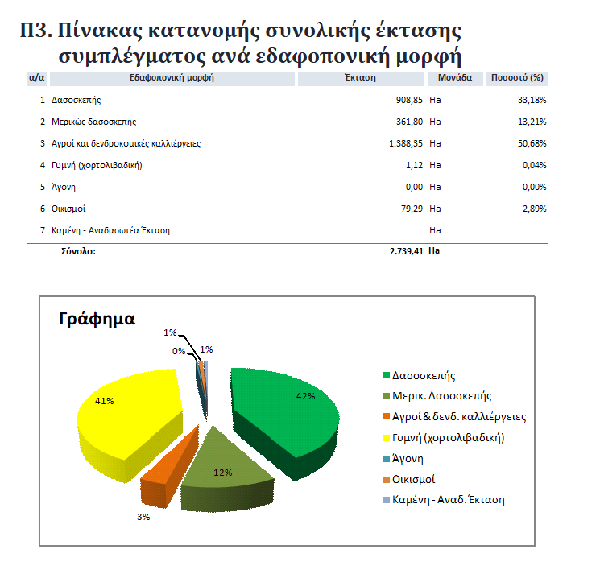
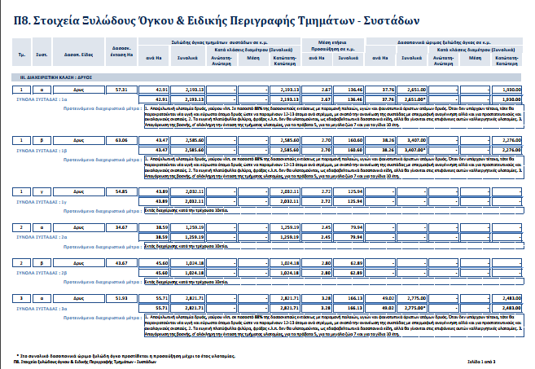
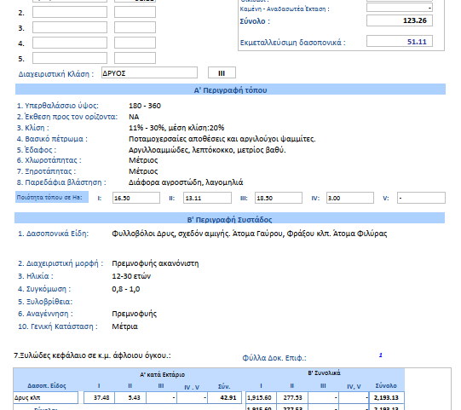
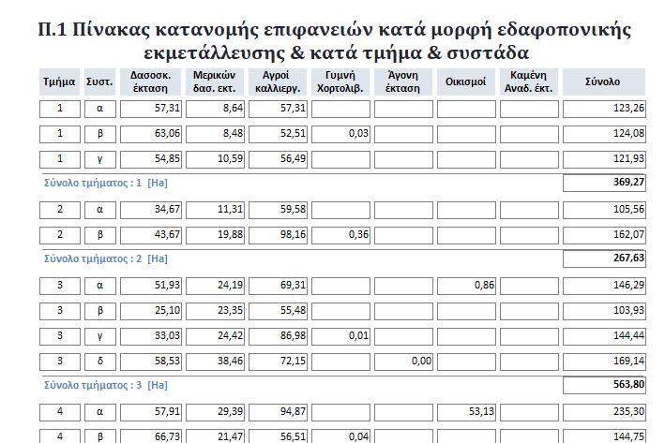
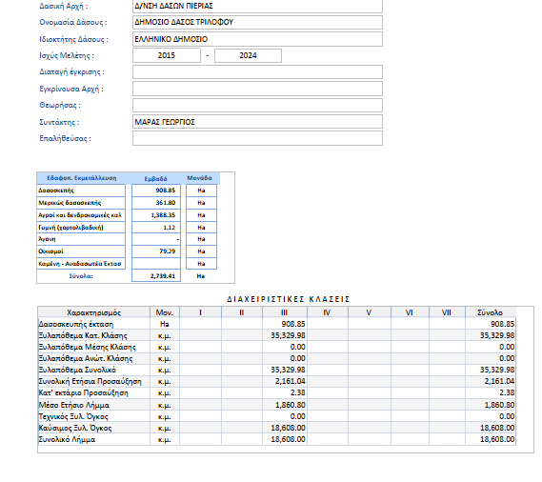
Εφαρμογή σύγχρονων τεχνολογιών
Ριζική αλλαγή που θα μεταβάλλει πολλαπλώς τον τρόπο διαχείρισης των δασών και κυρίως στην αξιοποίηση των ΔΜ σε πανελλήνια βάση εκτός όλων των άλλων σε ότι αφορά την πλήρη τυποποίηση και κωδικοποίηση τόσο των χωρικών δεδομένων των δασοπονικών χαρτών, όσο και των μετρήσεων απογραφής, δεδομένων προηγούμενης διαχείρισης, Φύλλων Περιγραφής Συστάδων κλπ.
Με τον τρόπο αυτό τα δεδομένα των ΔΜ θα εισάγονται εύκολα και χωρίς σφάλματα μετατροπής σε μια Ενιαία Βάση Δεδομένων από την οποία θα μπορούν να εξαχθούν άμεσα και ασφαλή συμπεράσματα για τη διαχείριση κάθε δάσους στην Ελλάδα.
Με την υιοθέτηση των τεχνολογιών τεχνητής νοημοσύνης και τηλεπισκόπησης, υπάρχει η δυνατότητα αποτελεσματικής επεξεργασίας μεγάλων όγκων δεδομένων με αυξημένη ακρίβεια και ταχύτητα.

Slide 10

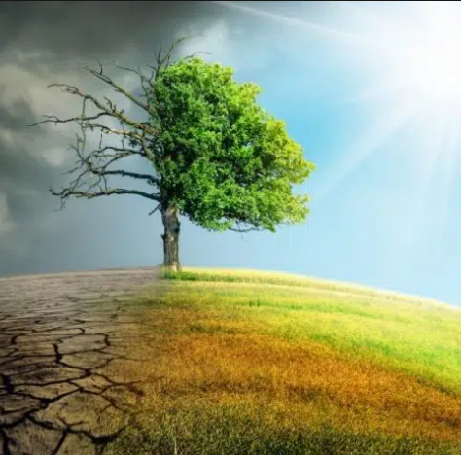
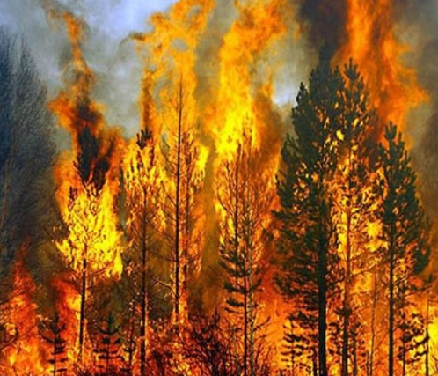
Οι νέες απαιτήσεις που ενσωματώνονται στις προδιαγραφές σύνταξης διαχειριστικών μελετών δάσους περιλαμβάνουν :
Εκτίμηση και μετριασμό των επιπτώσεων της κλιματικής αλλαγής στα δασικά οικοσυστήματα
Διασύνδεση των ΔΜ με το εκάστοτε ισχύον νομικό πλαίσιο διαχείρισης των προστατευόμενων δασικών περιοχών
Διασύνδεση των ΔΜ με τα Αντιπυρικά Σχέδια – Μελέτες, έργα antinero στο πλαίσιο της πρόληψης των δασικών πυρκαγιών
Διασύνδεση των ΔΜ με τα υφιστάμενα Διαχειριστικά Σχέδια Βόσκησης (ΔΣΒ)
Αξιοποίηση των δασικών προϊόντων (ξυλώδη και μη ξυλώδη) και υπηρεσιών από όλα τα δασικά οικοσυστήματα
Εξασφάλιση της αειφορικής πολυλειτουργικής διαχείρισης των δασικών οικοσυστημάτων
Διασύνδεση και αξιοποίηση των αποτελεσμάτων της Εθνικής Aπογραφής των δασών (ΣΑΠ) στις ΔΜ.
Τυποποίηση εντύπων & πινάκων
Προετοιμασία ΔΜ για δυνατότητα σύνδεσης με Πληροφοριακά συστήματα, Ενιαία – Εθνική Βάση Δεδομένων (π.χ. ΕΠΑΔ όπως θα εξελιχθεί)

Slide 11
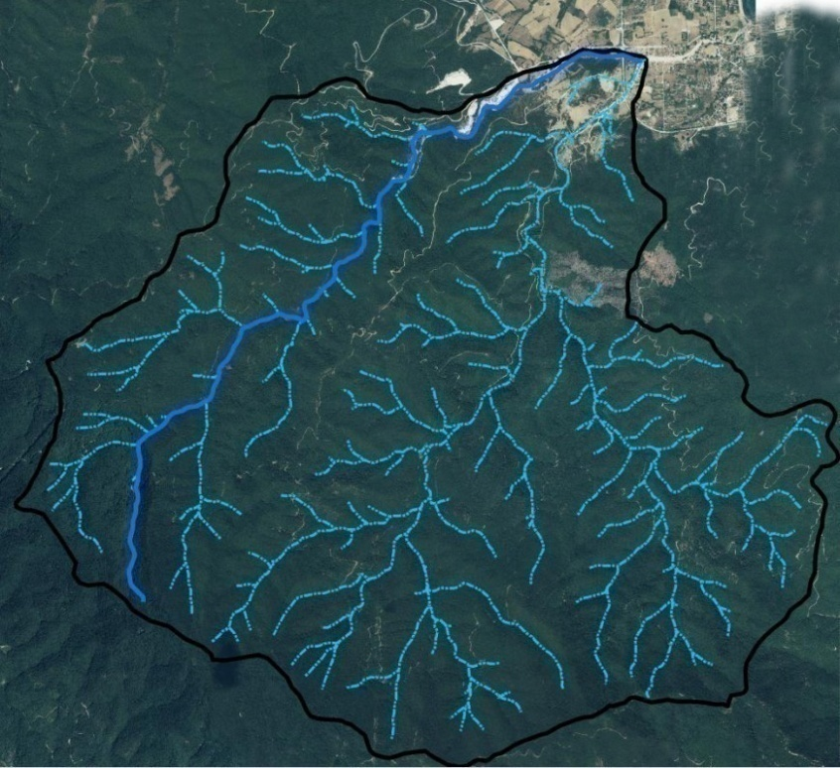
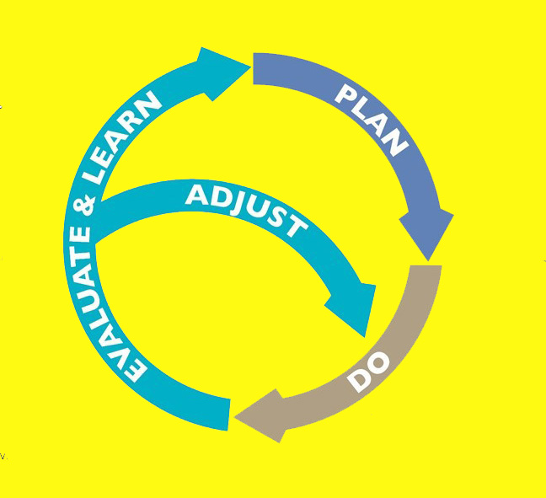
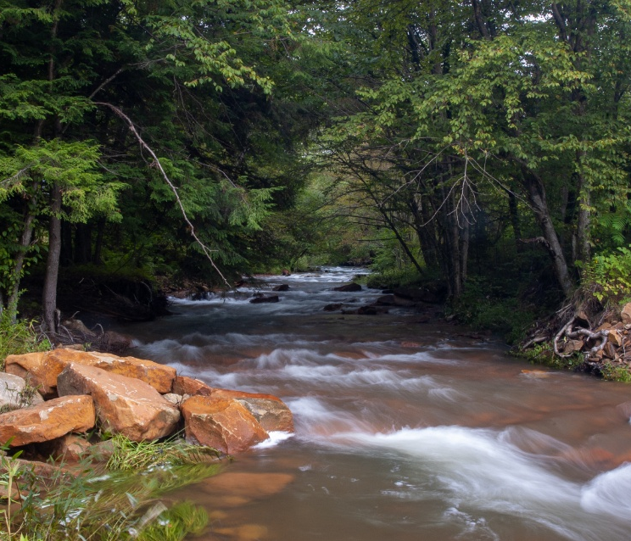
Οι νέες απαιτήσεις που ενσωματώνονται στις προδιαγραφές σύνταξης διαχειριστικών μελετών δάσους περιλαμβάνουν :
Ενσωμάτωση χαρτογραφικών απεικονίσεων λεκανών απορροής και έργων ορεινής υδρονομίας στις ΔΜ
Ενσωμάτωση μεταγενέστερης νομοθεσίας που αφορά στις προστατευόμενες περιοχές του Δικτύου Natura, είδη χλωρίδας και πανίδας κ.λ.π.
Ενσωμάτωση πρόβλεψης (χωρικά και χρονικά) της άσκησης μελισσοκομίας
Εμπλουτισμό των ΔΜ με επιπλέον θεματικούς χάρτες (κλίσεων, αναγλύφου, έκθεσης κλπ)
Παρακολούθηση των Διαχειριστικών μέτρων και προσαρμογή τους (Monitoring and Adaptive Management)
Συνεκτίμηση των αποτελεσμάτων από την εφαρμογή των διαχειριστικών μέτρων προηγούμενων διαχειριστικών περιόδων για την ορθή λήψη αποφάσεων μελλοντικής διαχείρισης

Slide 12
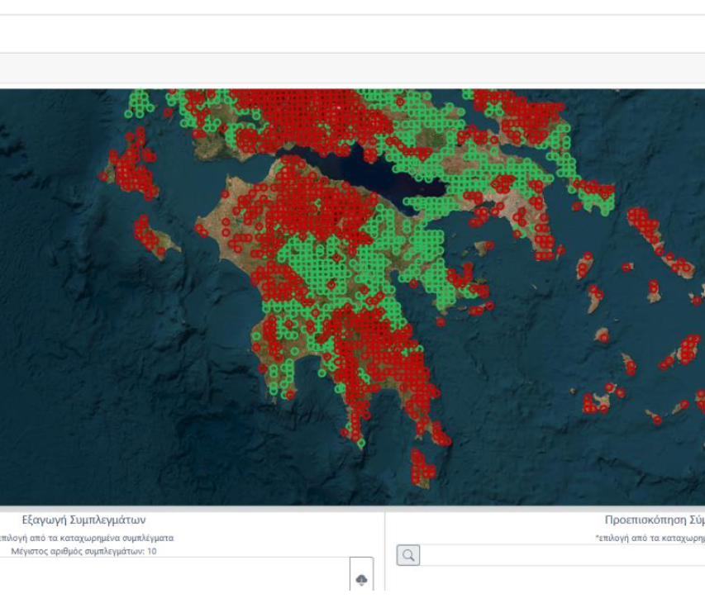
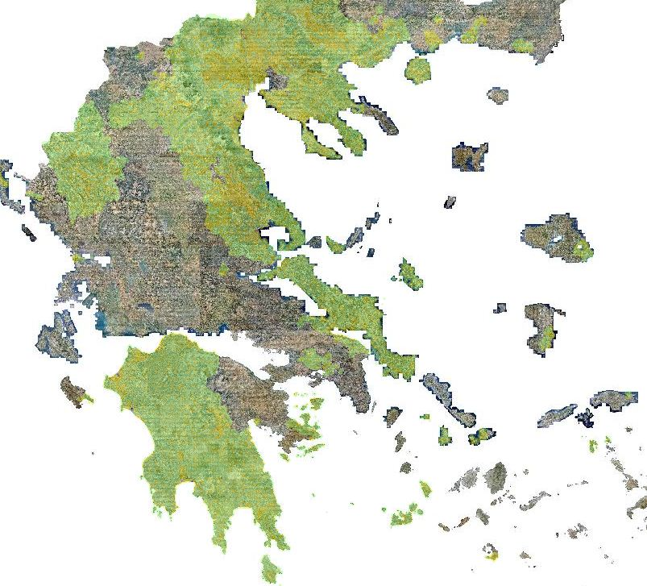
Νέα δεδομένα
Με την ανάρτηση και την κύρωση σε επίπεδο χώρας του 90% των δασικών χαρτών, υπάρχουν πλέον δεδομένα τα οποία σχετίζονται με τις εκτάσεις υπό διαχείριση και πρέπει να συμπεριληφθούν και να αποτυπωθούν στους δασοπονικούς χάρτες.
Σύνδεση με το Εθνικό Σχέδιο Προσαρμογής στην Κλιματική Αλλαγή και Περιφερειακά Σχέδια.
Σύνδεση με τις Αντιπυρικές Μελέτες πρόληψης, που συντάσσονται ήδη σύμφωνα με τις επικαιροποιημένες Τεχνικές Προδιαγραφές του έτους 2020.
Σύνδεση με τα Σχέδια Διαχείρισης Λεκανών Απορροής και τα Σχέδια Διαχείρισης Κινδύνου πλημμύρας και κατά συνέπεια αυτών με την κατά προτεραιότητα ανάγκη μελέτης και υλοποίησης Έργων Ορεινής Υδρονομίας.
Στα πλαίσια της Εθνικής Στρατηγικής για τα δάση, και την προσαρμογή τους στην κλιματική αλλαγή αναπτύχθηκε ένα Συστήμα Απογραφής και Παρακολούθησης (ΣΑΠ) των δασών και δασικών εκτάσεων της χώρας. Νέες επιστημονικές μέθοδοι απογραφής, στοιχεία και δεδομένα του ΣΑΠ μπορούν και πρέπει να περιλαμβάνονται στις νέες διαχειριστικές μελέτες.

Slide 13
ΤΕΛΙΚΕΣ ΠΑΡΑΤΗΡΗΣΕΙΣ ΟΜΑΔΑΣ ΕΡΓΑΣΙΑΣ
Διατηρήθηκαν σε πολλά πεδία οι παράμετροι που ορίζουν τη βασική δομή των τεχνικών προδιαγραφών σύνταξης Διαχειριστικών Μελετών, δεδομένου ότι ανταποκρίνονται στις ανάγκες και τις αρχές αειφορικής διαχείρισης των δασικών οικοσυστημάτων.
Λήφθησαν υπόψη οι νέες απαιτήσεις που επιβάλλει η κλιματική κρίσης και κατά συνέπεια επικαιροποιήθηκαν, προσαρμόστηκαν και ενσωματώθηκαν νέες τεχνολογίες, απαιτήσεις και λοιπές πρακτικές.
Οι προτάσεις της ομάδας εργασίας είχαν ταυτόχρονα ως γνώμονα την οικονομικότητα της σύνταξης των ΔΜ το οποίο θα επιτευχθεί με την επικαιροποίηση του τιμολογίου εργασιών σύνταξης αυτών.

Slide 14
Απόληψη Δασικής Βιομάζας
ΔΑΣΟΣ
ΑΠΟΛΗΨΗ ΔΑΣΙΚΗΣ ΒΙΟΜΑΖΑΣ
ΑΥΞΗΣΗ ΤΗΣ ΟΙΚΟΝΟΜΙΚΗΣ ΔΡΑΣΤΗΡΙΟΤΗΤΑΣ
ΑΠΑΣΧΟΛΗΣΗ
ΠΡΟΣΤΑΣΙΑ ΔΑΣΩΝ

Slide 15
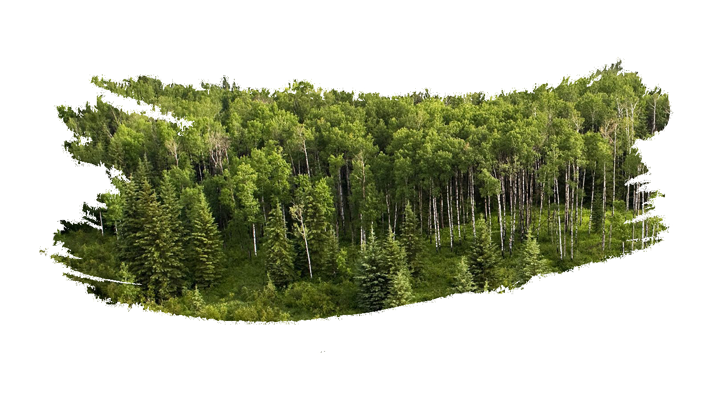
ΕΠΙΚΑΙΡΟΠΟΙΗΣΗ ΤΩΝ ΠΡΟΔΙΑΓΡΑΦΩΝ ΕΚΠΟΝΗΣΗΣ ΔΑΣΟΠΟΝΙΚΩΝ ΜΕΛΕΤΩΝ ΔΙΑΧΕΙΡΙΣΗΣ ΔΑΣΙΚΩΝ ΟΙΚΟΣΥΣΤΗΜΑΤΩΝ
ΕΥΧΑΡΙΣΤΩ ΠΟΛΥ ΓΙΑ ΤΗΝ ΠΡΟΣΟΧΗ ΣΑΣ

